Slide 1
Lambda выражения
(module 16)
Зачем?
Синтаксис:
(int x, int y) -> x + y
() -> 7
(String s) -> { System.out.println(s); }
Notes:
https://docs.oracle.com/javase/tutorial/java/javaOO/lambdaexpressions.html

Slide 2
Ссылки на метод
Kind | Example
Reference to a static method | ContainingClass::staticMethodName
Reference to an instance method of a particular object | containingObject::instanceMethodName
Reference to an instance method of an arbitrary object of a particular type | ContainingType::methodName
Reference to a constructor | ClassName::new

Slide 3
Функциональный интерфейс
package java.awt.event;
import java.util.EventListener;
public interface
ActionListener extends EventListener {
public void actionPerformed(ActionEvent ev);
}

Slide 4
Функциональный интерфейс
package java.util.function;
Predicate: A property of the object passed as argument
Consumer: An action to be performed with the object
passed as argument
Function: Transform a T to a U
Supplier: Provide an instance of a T (such as a factory)
UnaryOperator: A unary operator from T -> T
BinaryOperator: A binary operator from (T, T) -> T
Пример фильтрации данных

Slide 5
Lambda выражения и Коллекции
Interface Stream<T> - реализует агрегирующие операции для коллекций (min, count, forEache….)
int sum = widgets.stream()
.filter(w -> w.getColor() == RED)
.mapToInt(w -> w.getWeight())
.sum();
Notes:
http://www.oracle.com/webfolder/technetwork/tutorials/obe/java/Lambda-QuickStart/index.html

Slide 6
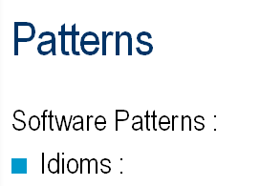
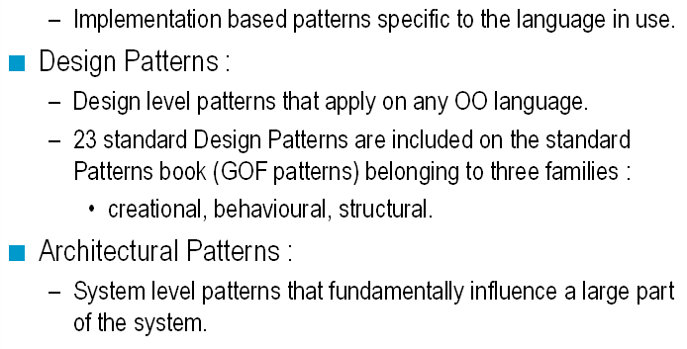
(module 17)
Notes:
Любой паттерн проектирования, используемый при разработке информационных систем, представляет собой формализованное описание часто встречающейся задачи проектирования, удачное решение данной задачи, а также рекомендации по применению этого решения в различных ситуациях. Кроме того, паттерн проектирования обязательно имеет общеупотребимое наименование. Правильно сформулированный паттерн проектирования позволяет, отыскав однажды удачное решение, пользоваться им снова и снова. Следует подчеркнуть, что важным начальным этапом при работе с паттернами является адекватное моделирование рассматриваемой предметной области. Это является необходимым как для получения должным образом формализованной постановки задачи, так и для выбора подходящих паттернов проектирования. В качестве примера монографии, в которой описаны основы построения модели анализа и модели проектирования, можно привести работу [*]
[*] К. Ларман. Применение UML и паттернов проектирования. М. , Вильямс, 2002.

Slide 7
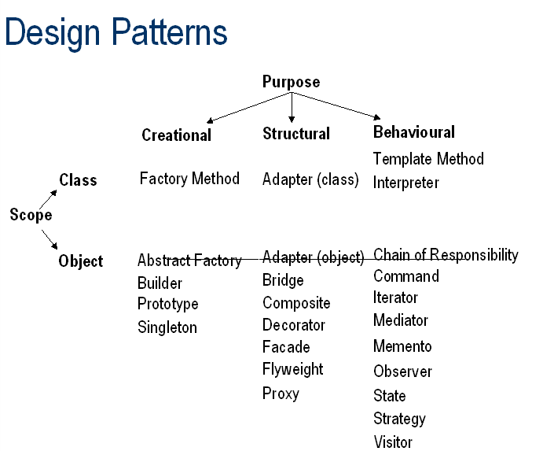
Notes:
FACTORY METHOD
In general, all subclasses in a class hierarchy inherit the methods implemented
by the parent class. A subclass may override the parent class implementation to
offer a different type of functionality for the same method. When an application
object is aware of the exact functionality it needs, it can directly instantiate the
class from the class hierarchy that offers the required functionality.
At times, an application object may only know that it needs to access a class
from within the class hierarchy, but does not know exactly which class from
among the set of subclasses of the parent class is to be selected.
PROTOTYPE
-When a client needs to create a set of objects that are alike or differ from
each other only in terms of their state and it is expensive to create such
objects in terms of the time and the processing involved.
-As an alternative to building numerous factories that mirror the classes to
be instantiated (as in the Factory Method).
In such cases, the Prototype pattern suggests to:
-Create one object upfront and designate it as a prototype object.
-Create other objects by simply making a copy of the prototype object and
making required modifications.
FLYWEIGHT
Consider an application scenario that involves creating a large number of
objects that are unique only in terms of a few parameters. In other words, these
objects contain some intrinsic, invariant data that is common among all objects.
This intrinsic data needs to be created and maintained as part of every object
that is being created. The overall creation and maintenance of a large group of
such objects can be very expensive in terms of memory-usage and performance.
The Flyweight pattern can be used in such scenarios to design a more efficient
way of creating objects.
The Flyweight pattern suggests separating all the intrinsic common data into
a separate object referred to as a Flyweight object. The group of objects being
created can share the Flyweight object as it represents their intrinsic state. This
eliminates the need for storing the same invariant, intrinsic information in every
object; instead it is stored only once in the form of a single Flyweight object.
As a result, the client application can realize considerable savings in terms of the
memory-usage and the time.
Mediator
The Mediator pattern suggests abstracting all object interaction details into a
separate class, referred to as a Mediator, with knowledge about the interacting
group of objects. Every object in the group is still responsible for offering the
service it is designed for, but objects do not interact with each other directly for
this purpose. The interaction between any two different objects is routed through
the Mediator class. All objects send their messages to the mediator. The mediator
then sends messages to the appropriate objects as per the application’s requirements.
The resulting design has the following major advantages:
-With all the object interaction behavior moved into a separate (mediator)
object, it becomes easier to alter the behavior of object interrelationships,
by replacing the mediator with one of its subclasses with extended or
altered functionality.
-Moving interobject dependencies out of individual objects results in
enhanced object reusability.
-Because objects do not need to refer to each other directly, objects can
be unit tested more easily.
-The resulting low degree of coupling allows individual classes to be
modified without affecting other classes.
MEMENTO
The state of an object can be defined as the values of its properties or attributes
at any given point of time. The Memento pattern is useful for designing a
mechanism to capture and store the state of an object so that subsequently, when
needed, the object can be put back to this (previous) state. This is more like an
undo operation.

Slide 8
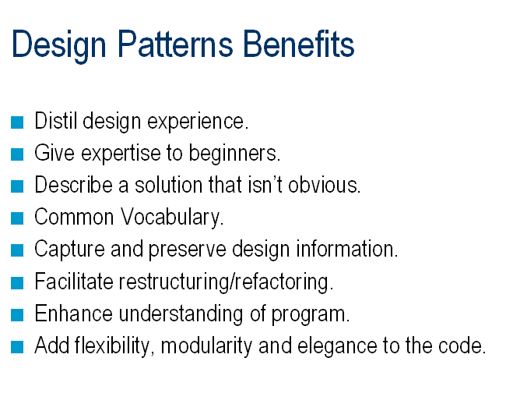

Slide 9
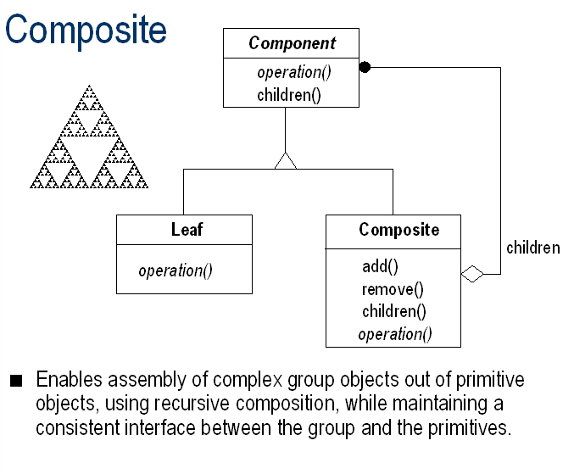
Notes:
Компоновщик (Composite)
Проблема Как обрабатывать группу или композицию структур обьектов одновременно?
Решение Определить классы для композитных и атомарных обьектов таким образом, чтобы они реализовывали один и тот же интерфейс.

Slide 10
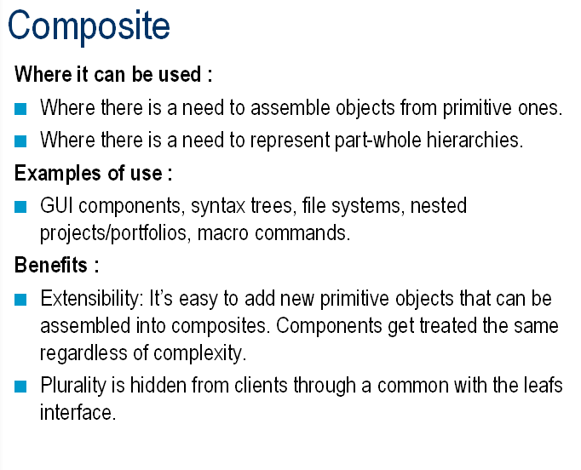

Slide 11
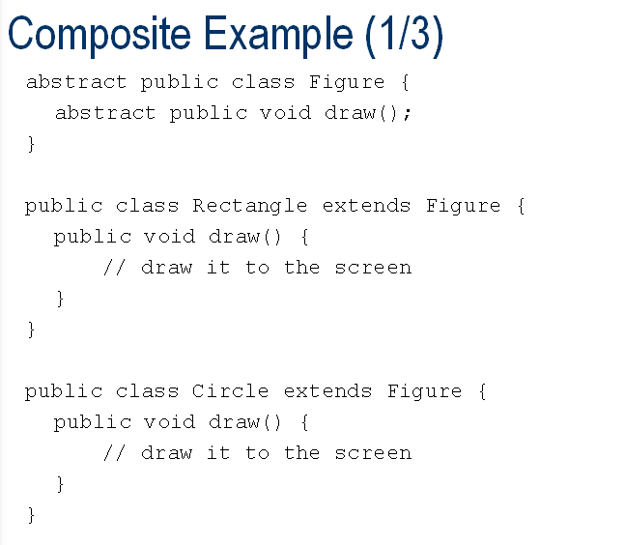

Slide 12
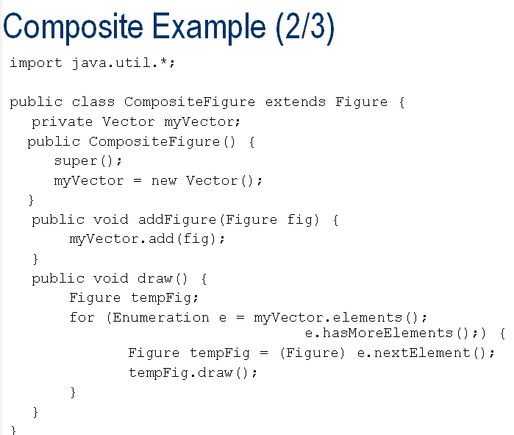

Slide 13
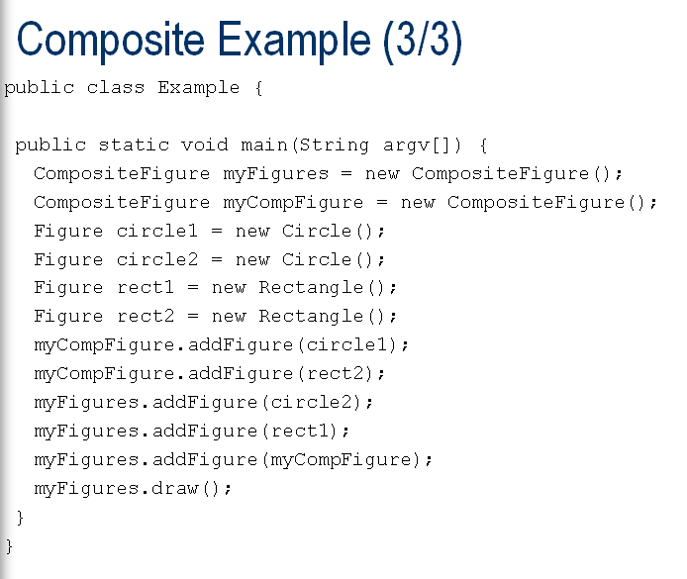

Slide 14
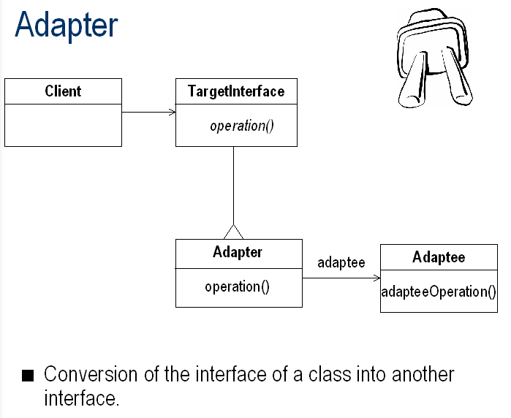
Notes:
Адаптер (Adapter)
Проблема Необходимо обеспечить взаимодействие несовместимых интерфейсов или как создать единый устойчивый интерфейс для нескольких компонентов с разными интерфейсами.
Решение Конвертировать исходный интерфейс компонента к другому виду с помощью промежуточного объекта - адаптера, то есть, добавить специальный объект с общим интерфейсом в рамках данного приложения и перенаправить связи от внешних обьектов к этому объекту - адаптеру.

Slide 15
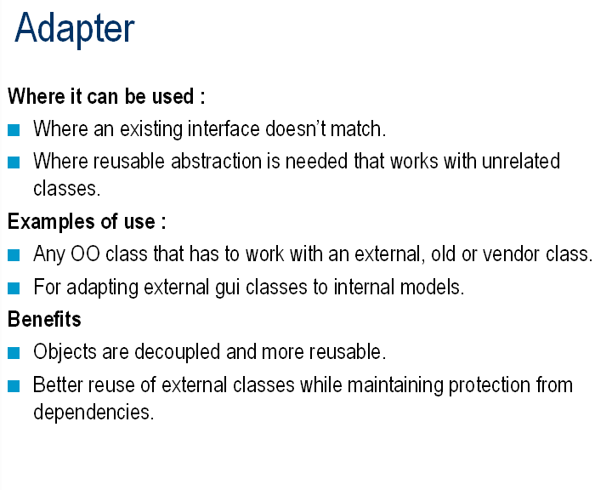

Slide 16
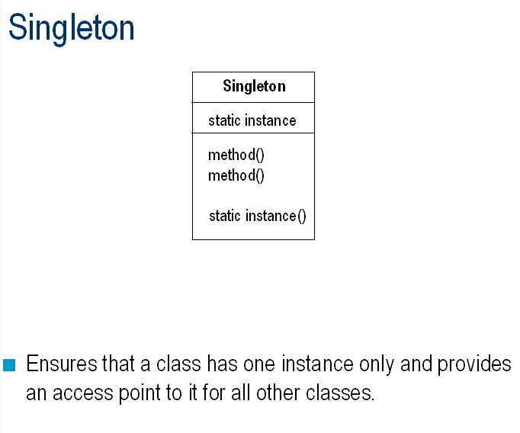
Notes:
Проблема Необходим лишь один экземпляр специального класса, различные объекты должны обращаться к этому экземпляру через единственную точку доступа.
Решение Создать класс и определить статический метод класса, возвращающий этот единственный объект.
Рекомендации Разумнее создавать именно статический экземпляр специального класса, а не объявить требуемые методы статическими, поскольку при использовании методов экземпляра можно применить механизм наследования и создавать подклассы. Статические методы в языках программирования не полиморфны и не допускают перекрытия в производных классах.
Решение на основе создания экземпляра является более гибким, поскольку впоследствии может потребоваться уже не единственный экземпляр объекта, а несколько.

Slide 17
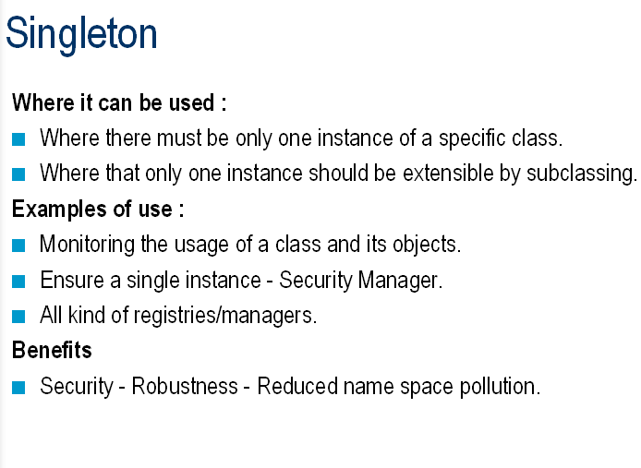

Slide 18

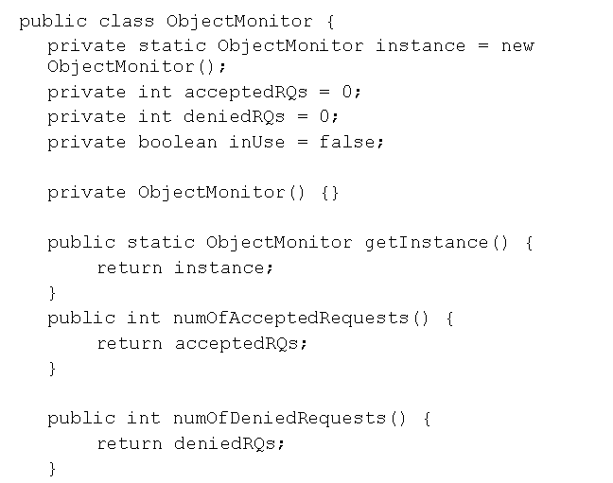

Slide 19
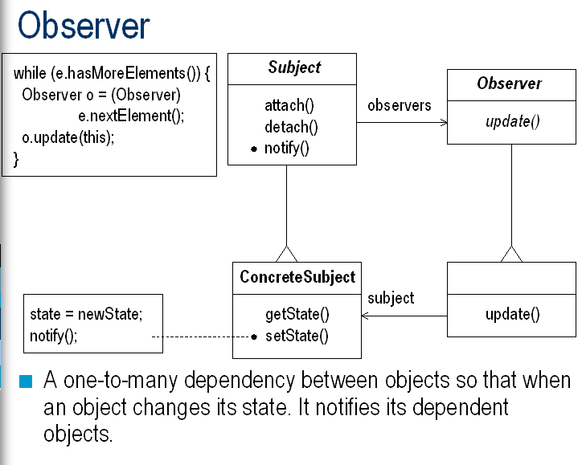
Notes:
Проблема Один объект ("Подписчик") должен знать об изменении состояний или некоторых событиях другого объекта. При этом необходимо поддерживать низкий уровень связывания с объектом - "Подписчиком".
Решение Определить интерфейс "Подписки". Объекты - подписчики реализуют этот интерфейс и динамически регистрируются для получении информации о некотором событии. Затем при реализации условленного события оповещаются все объекты - подписчики.

Slide 20
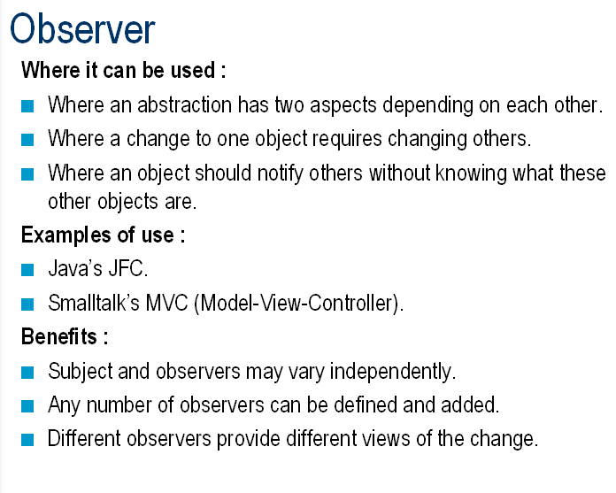

Slide 21
Лабораторная работа 5

